Slide 1

Patrón Proxy
Francisco García Miñano
23.014.354W
Grado de Ingeniería Informática

Slide 2
Contenido.
Propósito.
Características y Motivación
Tipos.
Estructura.
Código Ejemplo.
Bibliografía.

Slide 3
Propósito
Este Patrón (Proxy) es utilizado como un objeto intermedio para acceder a un Objeto destino, permitiendo controlar el acceso a este Objeto. Para esto es obligatorio realizar las llamadas a este Objeto a través del objeto Proxy.
Este objeto Proxy decidirá el acceso al Objeto.
Un ejemplo de funcionamiento es:
El proxy para conexiones Web. Ponemos este proxy entre nuestro navegador y la pagina web destino. Para navegar con una mayor seguridad entre las paginas.

Slide 4
Características
Proporciona Soluciones concretas en la creación de objetos pesados.
Proporciona soluciones técnicas para la utilización de las cargas de objetos de gran tamaño.
Favorece la reutilización de código.
Cuando usaremos este Patrón.
Cuando necesitamos una referencia flexible a un Objeto.
Cuando sea necesario controlar el acceso al Objeto.
Para habilitar ciertos módulos de un Objeto.

Slide 5
Tipos
Proxy Remoto: se encarga de ocultar la comunicación entre el cliente y el objeto remoto.
Proxy Virtual: Instancia el Objeto. Realizando operaciones de mayor coste computacional.
Proxy Protección: establece el control sobre el objeto.

Slide 6
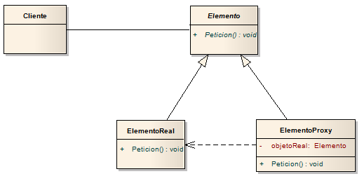
Estructura (i)
Tabla Elemento: interfaz o clase abstracta que como se ve proporciona acceso al Objeto.
Tabla ElementoProxy: referencia con Elemento Real. Controla la creación y acceso al ElementoReal.
ElementoReal: en Objeto en si.
Cliente: es el que solicita el acceso al Objeto.

Slide 7
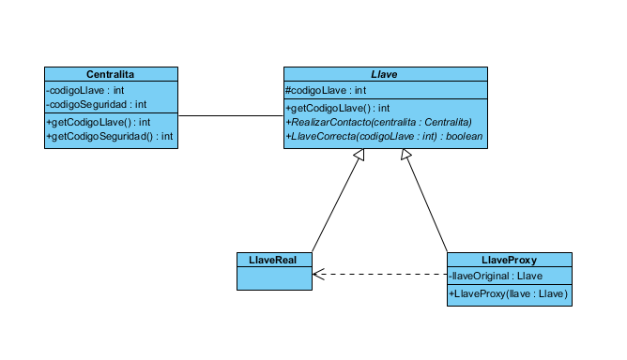
Código Proxy (Ejemplo)
Control de código de llave para apertura de Coche. Dos modelos: modelo de control de la centralita y modelo de control de seguridad.
Diagrama de Clase:

Slide 8
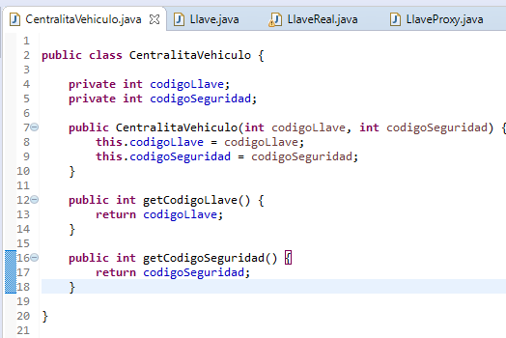
Código Proxy (i)
Tenemos la clase CentralitaVehiculo. Con dos atributos.
Necesitamos un sistema
compatible con los dos
modelos, donde en ambos
casos solo controle la
centralita y en el otro modelo
controle la seguridad

Slide 9
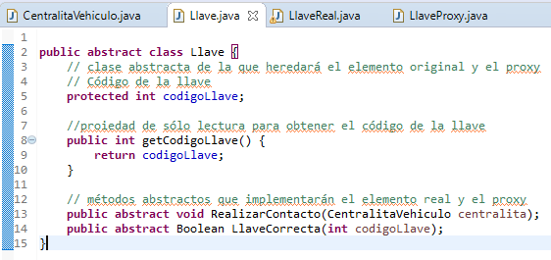
Código Proxy (ii)
Configuramos la clase Abstracta Llave.
Tiene un atributo, su constructor y dos métodos abstractos para realizar Contacto y comprobar llave.

Slide 10
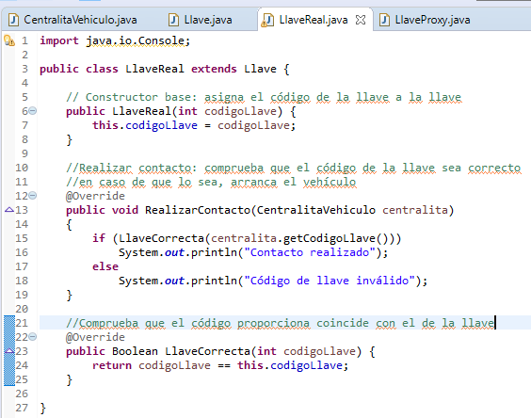
Código Proxy (iii)
Creamos la clase LlaveReal:
Esta clase hereda de
la clase Llave. Por tanto
tenemos que sobre-
escribir los dos métodos
Además, de un constructor
para el código de la Llave

Slide 11
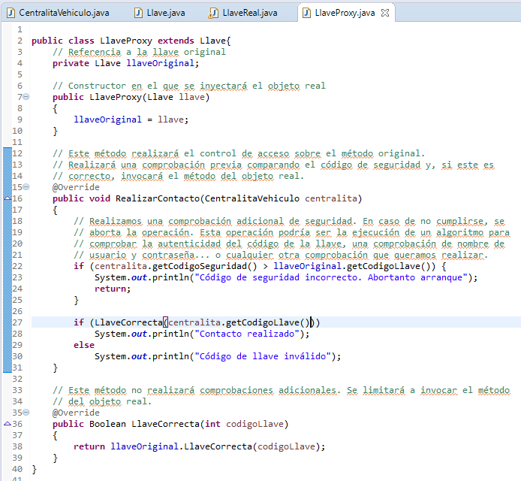
Código Proxy (iv.1)
Creamos la clase LlaveProxy, esta es con la que nos comunicaremos. Como se ve en la imagen inferior hereda de Llave, tiene un atributo Llave, un constructor y los métodos abstractos que tenemos sobrescribir.

Slide 12
Código Proxy (iv.2)

Slide 13
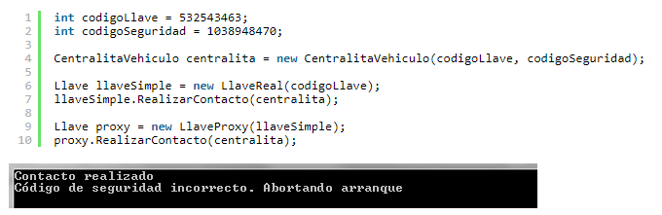
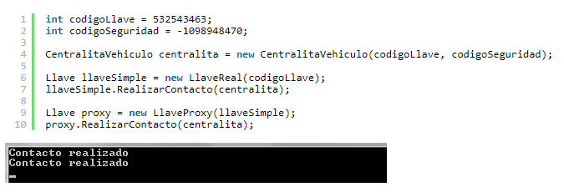
Código Proxy (v)
Pruebas realizadas.

Slide 14
Bibliografía
https://es.wikipedia.org/wiki/Patr%C3%B3n_de_dise%C3%B1o
http://migranitodejava.blogspot.com/2011/06/proxy.html
http://migranitodejava.blogspot.com/2011/06/proxy.html
https://programacion.net/articulo/patrones_de_diseno_xiii_patrones_estructurales_proxy_1016
https://danielggarcia.wordpress.com/2014/04/07/patrones-estructurales-vii-patron-proxy/

